Slide 1
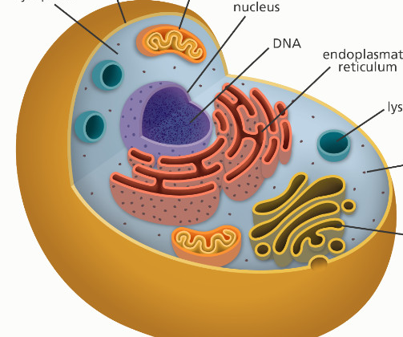
Trò chơi: Lật mảnh ghép
Luật trò chơi:
- HS tham gia trò chơi lật mảnh ghép bằng cách chọn câu hỏi, trả lời đúng câu hỏi thì mảnh ghép tương ứng sẽ được mở ra. Thời gian cho mỗi câu hỏi là 15 giây.
- Mỗi lần lật một ô,HS đó phải trả lời “ bức tranh đó là gì?” Nếu HS đó không trả lời đúng thì HS khác giành quyền trả lời.
-HS nào trả lời đúng trước HS đó sẽ giành chiến thắng.
?
1
2
4
3

Slide 2
Câu 1. Vật nào là vật sống?
A. Ngôi nhà
C. Trái Đất
B. Con gà
D. Viên gạch

Slide 3
Câu 2. Hỗn hợp nào sau đây chỉ chứa một chất tan ?
A. Nước muối
C. Nước phù sa
B. Nước chè
D. Viên nước máy

Slide 4
Câu 3. Chất nào sau đây tan nhiều trong chất nóng?
A. Nến
C. Khí carbon dioxide
B. Dầu ăn
D. Muối ăn

Slide 5
Câu 4. Vật sống có khả năng:
A. Trao đổi chất với môi trường
C. Sinh sản
B. Lớn lên
D. Cả A, B và C

Slide 6
BÀI 18: TẾ BÀO- ĐƠN VỊ CƠ BẢN CỦA SỰ SỐNG
TẾ BÀO

Slide 7
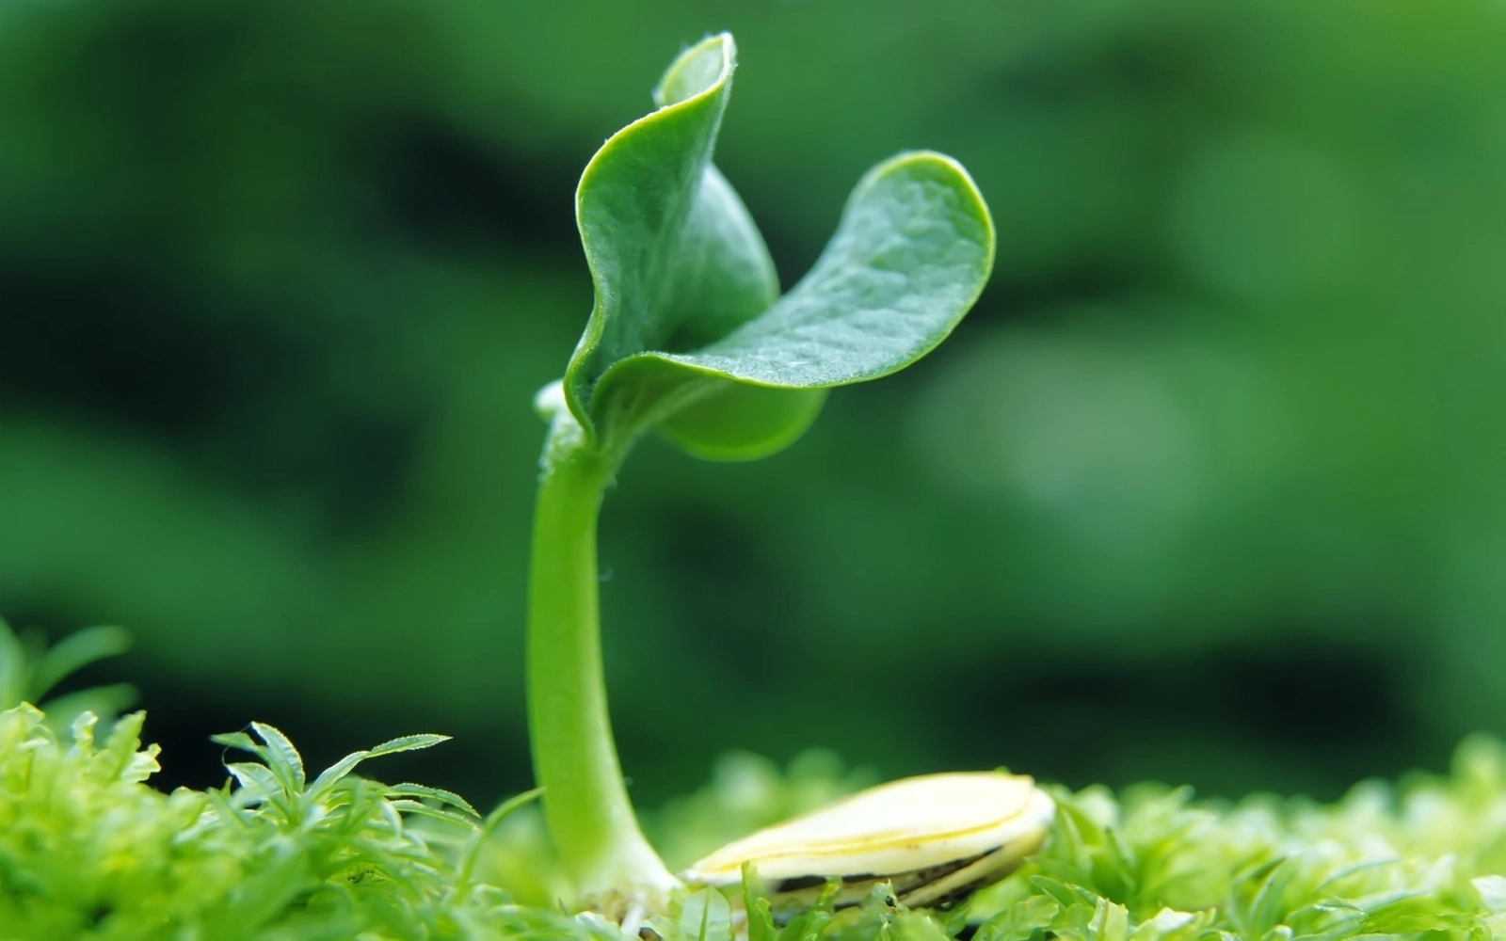
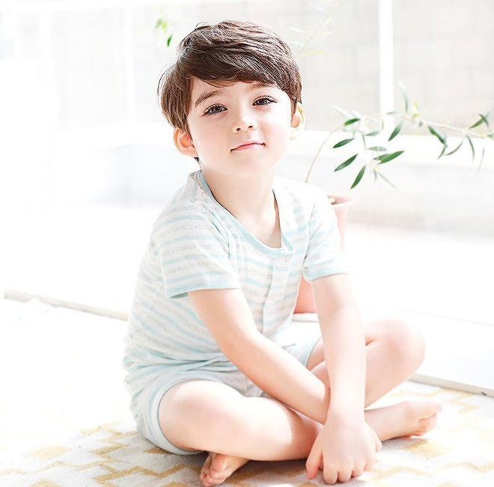
BÀI 18: TẾ BÀO- ĐƠN VỊ CƠ BẢN CỦA SỰ SỐNG
I. Tế bào là gì?
Sinh vật sung quanh chúng ta được hình thành từ đơn vị cấu trúc nào?
Ngôi nhà xây nên từ những viên gạch
Tất cả các cơ thể sinh vật đều được cấu tạo từ đơn vị rất nhỏ bé, gọi là tế bào.

Slide 8
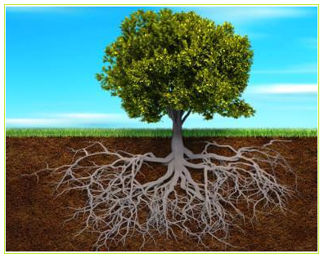
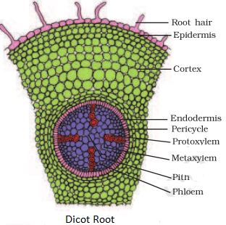
BÀI 18: TẾ BÀO- ĐƠN VỊ CƠ BẢN CỦA SỰ SỐNG
I. Tế bào là gì?
Tế bào là đơn vị cấu tạo của cơ thể sống vì mọi cơ thể sống đều được cấu tạo từ tế bào.
Tế bào lá
Tại sao nói tế bào là đơn vị cấu tạo của cơ thể sống?
Tế bào thực hiện đầy đủ các quá trình sống cơ bản như: sinh sản, sinh trưởng, hấp thụ chất dinh dưỡng, hô hấp, cảm giác, bài tiết, do vậy tế bào được xem là “ đơn vị cơ bản của sự sống”
Tế bào thân
Đọc thông tin sách giáo khoa,trao đổi trong nhóm cho biết: Tại sao tế bào được coi là đơn vị cơ bản của các cơ thể sống?
Tế bào rễ

Slide 9
BÀI 18: TẾ BÀO- ĐƠN VỊ CƠ BẢN CỦA SỰ SỐNG
II. Hình dạng và kích thước tế bào:
1. Hình dạng tế bào:
Quan sát Hình 1.1: Nêu nhận xét về hình dạng tế bào.
Có nhiều loại tế bào với các hình dạng khác nhau.

Slide 10
BÀI 18: TẾ BÀO- ĐƠN VỊ CƠ BẢN CỦA SỰ SỐNG
II. Hình dạng và kích thước tế bào:
1. Hình dạng tế bào:
Mỗi loại tế bào có hình dạng khác nhau do chúng có chức năng khác nhau.
Thảo luận nhóm: Tại sao mỗi loại tế bào lại có hình dạng khác nhau?

Slide 11
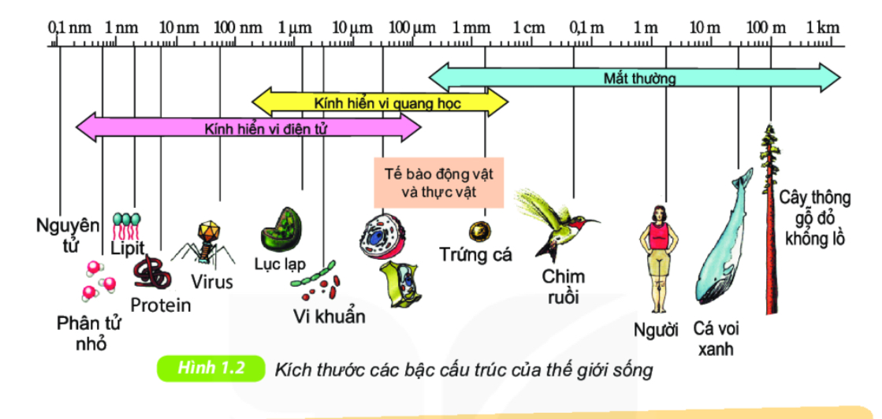
BÀI 18: TẾ BÀO- ĐƠN VỊ CƠ BẢN CỦA SỰ SỐNG
II. Hình dạng và kích thước tế bào:
2. Kích thước tế bào:
Thảo luận nhóm: quan sát kích thước tế bào vi khuẩn, tế bào động vật, tế bào thực vật trong hình 1.2 và cho biết tế bào nào có thể quan sát bằng mắt thường, tế bào nào phải quan sát bằng kính hiển vi?

Slide 12
BÀI 18: TẾ BÀO- ĐƠN VỊ CƠ BẢN CỦA SỰ SỐNG
II. Hình dạng và kích thước tế bào:
2. Kích thước tế bào:
Các loại tế bào khác nhau về kích thước, nhưng hầu hết là rất nhỏ bé.
Em có nhận xét gì về kích thước của tế bào?

Slide 13
BÀI 18: TẾ BÀO- ĐƠN VỊ CƠ BẢN CỦA SỰ SỐNG
Thảo luận nhóm.
Hoàn thành bài 1 trong phiếu HT

Slide 14
Thảo luận nhóm.
Hoàn thành bài tập 2 trong phiếu bài tập
BÀI 18: TẾ BÀO- ĐƠN VỊ CƠ BẢN CỦA SỰ SỐNG
Câu 1. Tại sao nói “ tế bào là đơn vị cơ bản của sự sống”
a. Vì tế bào rất nhỏ bé.
b. Vì tế bào có thể thực hiện đầy đủ các quá trình sống cơ bản.
c. Vì tế bào Không có khả năng sinh sản.
d. Vì tế bào rất vững chắc.
Câu 2. Tại sao mỗi loại tế bào có hình dạng và kích thước khác nhau?
a. Để phù hợp với chức năng của chúng.
b. Để chúng không bị chết.
c. Để các tế bào có thể bám vào nhau dễ dàng.
d. Để tạo nên sự đa dạng của các loài sinh vật.

